Slide 1
Groupes de contribution au travail parlementaire
Laëtitia AVIA
Députée de la 8e circonscription de Paris
Dimanche 8 octobre 2017
20, rue Saint-Nicolas, 75012 Paris

Slide 2
Objectifs de la constitution des groupes
Associer les citoyens au travail parlementaire
Sensibiliser la députée sur de nouveaux sujets
Produire des livrables (question écrite, question au Gouvernement, proposition de loi, rapport, actions à mener, autres supports…)

Slide 3
Les questions écrites
Posées par un député à un ministre (exceptées celles sur la politique générale du Gouvernement, directement posées au Premier Ministre)
Sommairement rédigées et limitées aux éléments strictement indispensables à la compréhension de la question.
52 questions par député par session parlementaire

Slide 4
Les questions écrites
Ne mettre personne en porte à faux (exemple : « à cause de Monsieur… »)
Ne peuvent mettre en cause les actes du Président de la République (séparation des pouvoirs)
Délai moyen de réponse : 6 mois

Slide 5
Les questions au gouvernement
4 minutes : 2 minutes pour la question et 2 minutes pour la réponse du ministre
Parité entre majorité et opposition sur 2 séances : 15 pour la majorité et 15 pour l’opposition (2 questions / an / député)
Contenu libre (injures et menaces interdites)
Dans la pratique : questions politiques à caractère général
(et non d’intérêt local).

Slide 6
Les propositions de loi
Comprend l’exposé des motifs : arguments de l’auteur à l’appui de la modification législative ou des dispositions nouvelles qu’il propose
Le dispositif : partie normative, rédigée sous forme d’article

Slide 7
Les propositions de loi
2 restrictions :
Ne doit ni diminuer des ressources publiques, ni créer ou aggraver une charge publique.
Le champ doit appartenir au domaine législatif

Slide 8
Les rapports
Objectif : développer une thématique précise afin de sensibiliser la députée sur ce sujet
Informels
Limités à 20 pages (annexes comprises)
“Super exposé” écrit
Sources apparentes

Slide 9
Actions à mener
Objectif : expliquer à la députée des actions concrètes pouvant être réalisées
Note succincte (2 pages max)
En lien avec la circonscription
Exemples : Déplacement à tel endroit en vue de rencontrer telle personne ou telle organisation afin de soutenir telle cause / Proposition de tribune à publier dans la presse.

Slide 10
Autres supports
Totalement libres de proposer un autre livrable
Soyez créatifs !

Slide 11
Méthode de travail
Etape n°1 : Typeform en ligne à remplir (sur le site internet de Laetitia)
Etape n°2 : Validation de la création et du sujet
Etape n°3 : Travail du groupe et rendu

Slide 12
Etape n°1 : Contenu du Typeform
Identité des membres (3 à 10 personnes : nom, prénom, email, profil)
Identitié du rapporteur
Titre et description du sujet

Slide 13
Etape n°1 : Contenu du Typeform
Date de rendu des travaux
Choix du livrable retenu :
Question au gouvernement / question écrite
Proposition de loi
Rapport
Proposition d’action
Autre support

Slide 14
Etape n°1 : Contenu du Typeform
Chaque groupe sera composé de 3 à 10 personnes dont il faudra renseigner :
Prénom / nom
Mail
Profil (justification de l’expertise sur le sujet retenu)

Slide 15
Contenu du Typeform : description du sujet retenu
Faire un descriptif du sujet : clair et succinct
Expliquer la problématique et l’objectif du groupe
Exemple : “Le harcèlement de rue est devenu un fléau pour de nombreuses femmes. Le travail de ce groupe a pour but de sensibiliser la députée aux enjeux de la pénalisation de ces comportements”

Slide 16
Contenu du Typeform : définir une date butoire
Définir la date de rendu des livrables
Permet une bonne organisation grâce au rétro-planning
Permet d’anticiper l’agenda de Laëtitia
Exemple : Question écrite : 3 semaines / Question au Gouvernement : 1 mois / Proposition de loi : 3 mois / Rapport : 3 mois

Slide 17
Contenu du Typeform : choix du livrable
Permet d’anticiper la charge de travail avant de remplir le Typeform
Permet de s’assurer que tous les membres du groupe souhaitent travailler avec le même objectif final
Attention : la quantité de travail et l’objectif poursuivi diffèrent en fonction des livrables
Exemple : un rapport a pour but de sensibiliser la députée sur une problématique quand une question a pour but de solliciter une réponse de la part du Gouvernement

Slide 18
Etape n°2 : Validation de la création du groupe
Une fois le Typeform renseigné
Envoi d’un email de confirmation, de refus ou de demande d’informations complémentaires
Réception de l’email de confirmation = feu vert pour commencer le travail

Slide 19
Etape n°3 : Le travail du groupe et son rendu
Liberté d’organisation
Permanence disponible pour vos réunions
Présentation à Laëtitia

Slide 20
Conclusion
Démarche inédite
Modernisation des pratiques politiques
Contribution de chacun au travail parlementaire
C’est maintenant à votre tour de changer notre pays !

Slide 21
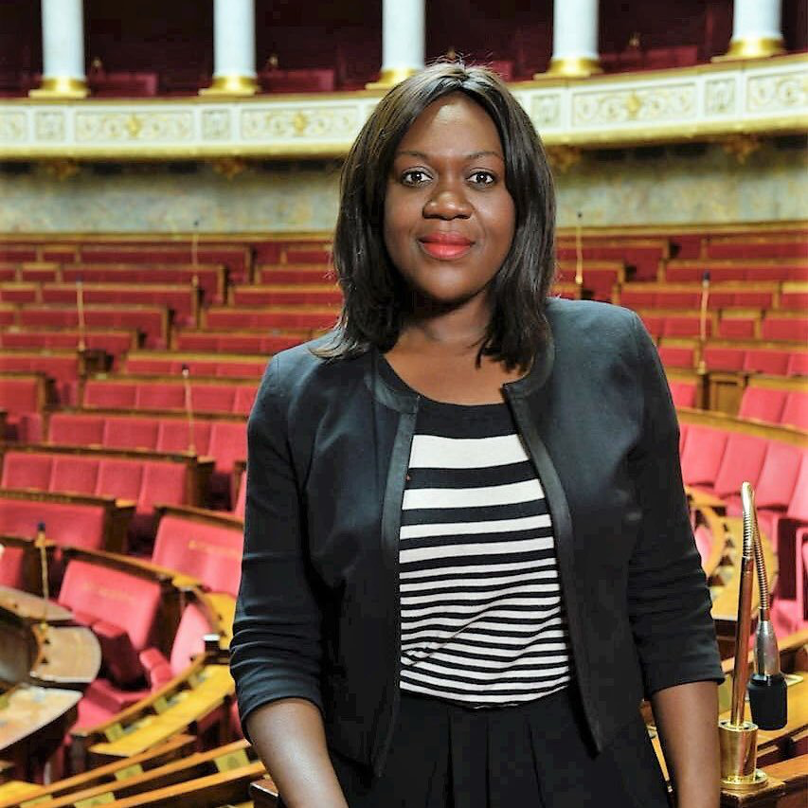
Merci, et maintenant…
à vous !

